Slide 1
ISLAM

Slide 2
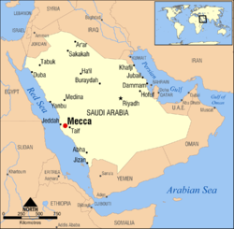
z arabčiny- „Podriadenie Božej vôli“
vznik
okolo r.600 v Mekke
v súčasnosti po celom svete

Slide 3
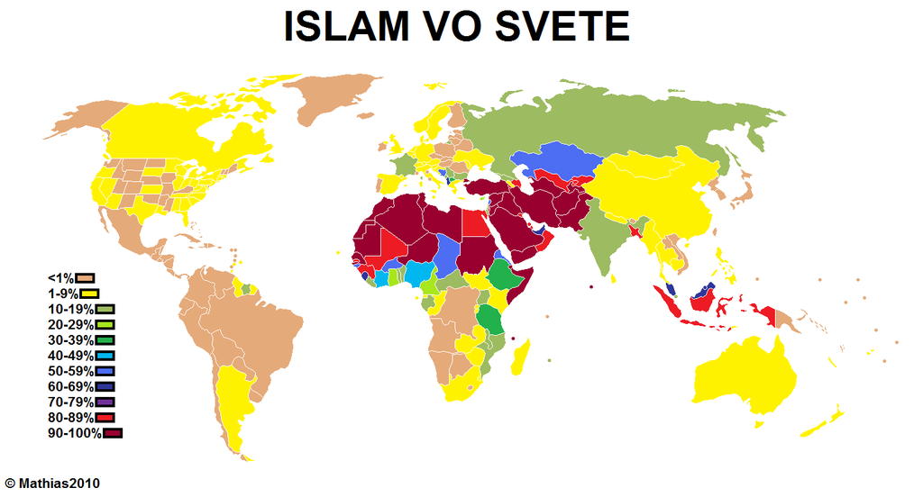

Slide 4
najmladšie monoteistické náboženstvo viera v jedného boha- Alaha
vyznávač islamu- moslim
svätá kniha- Korán
symbol- hviezda a polmesiac

Slide 5
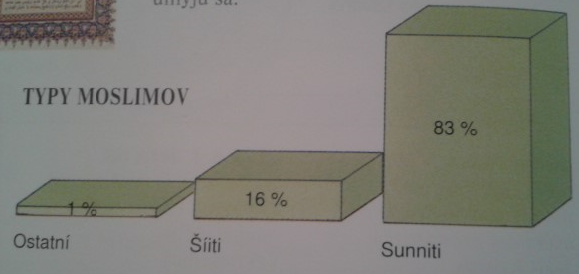
viera- riadi všetky aspekty života
hlavné prvky- 5 pilierov viery
dve hlavné vetvy islamu: Šíiti
Sunniti
asi 1100 až 1300 miliónov veriacich

Slide 6
Muž-Moslim

Slide 7
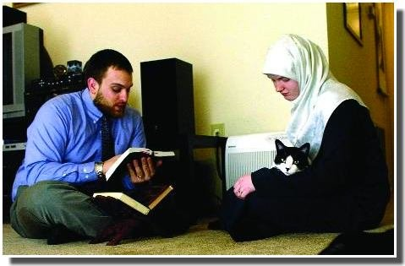
Postavenie muža
hlavná povinnosť - starostlivosť o rodinu a o jej finančné zabezpečenie
vzdelávanie svojej ženy v islamských záležitostiach a učiť ju Korán
hlavné slovo v rodine
je dovolené, aby mal muž 4 ženy a neobmedzený počet súložníc
podmienkou je, že ich musí uživiť, pretože v tradičných islamských štátoch ženy nechodia do zamestnania

Slide 8
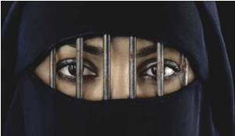
Rozvod
je v rukách muža
stačí mu trikrát za sebou povedať: „rozvádzam sa s tebou“ - a vec je vybavená, rozvedená žena je potom vydaná na milosť a nemilosť svojej pôvodnej rodine

Slide 9
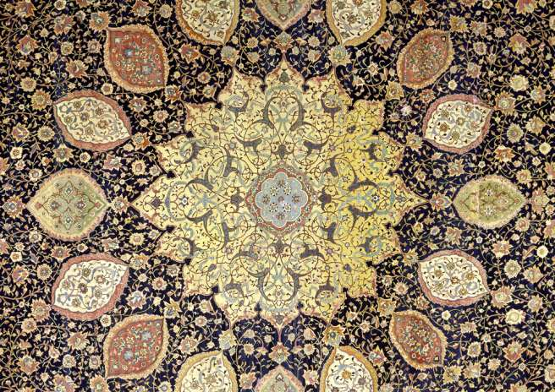
Umenie
"Boh je krásny a miluje krásu„
"Boh má rád, keď všetko, čo robíte, robíte výborne. „
(Prorok Mohamed)

Slide 10
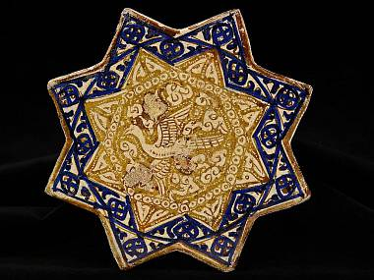
Základné prvky islamského umenia:
geometria
arabesky
kvety
kaligrafia
odráža sa v ňom vyvážený, harmonický svetový názor.
moslimovia sú presvedčení o rovnováhe a harmónii všetkých vecí, čo existujú, nič sa nevyskytuje náhodne, všetko je súčasťou plánu najmúdrejšieho, najmilosrdnejšieho Boha

Slide 11
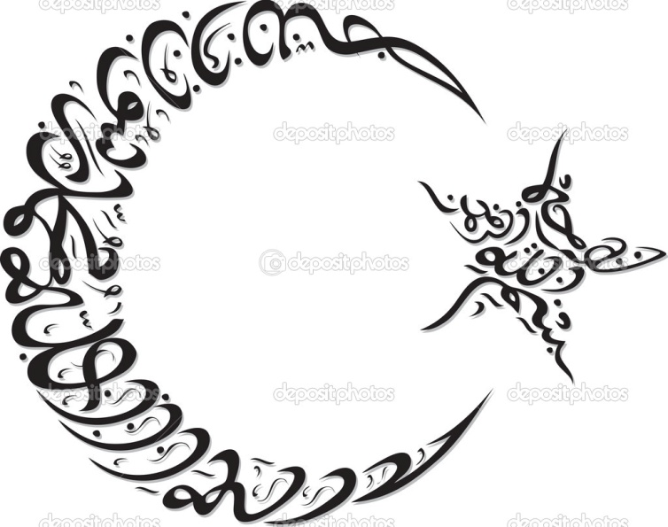
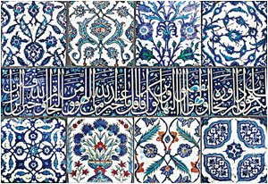
Kaligrafia
umenie krasopisu
zahŕňa ako funkčné nápisy a ručne písané listy, tak aj výtvarné umenie, kde vytvorenie ručne písaného znaku môže mať prednosť pred čitateľnosťou textu

Slide 12
hlboký rešpekt moslimov a láska ku Koránu viedli k rozvíjaniu umenia ,konkrétne kaligrafie
mešity, paláce, domy, podniky a niektoré verejné priestory sú zdobené veršami z Koránu
často sa kaligrafie používa v spojení s ozdobnými motívmi, láskyplne zdobiace to, čo je najviac posvätné a drahé

Slide 13
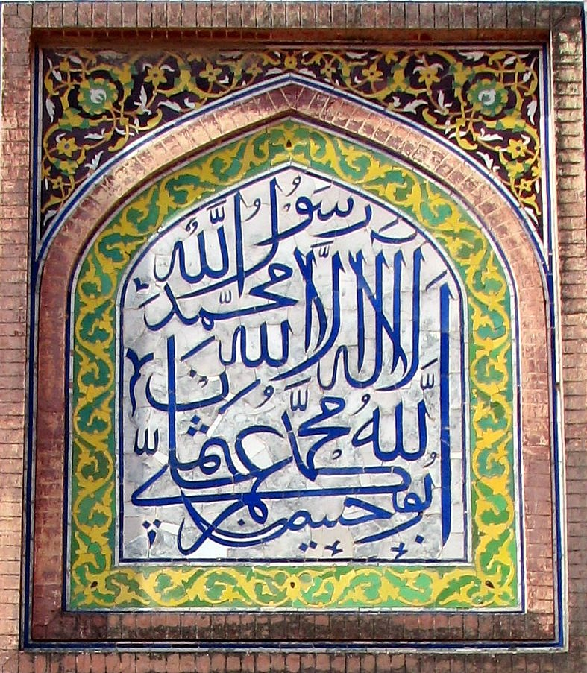

Slide 14
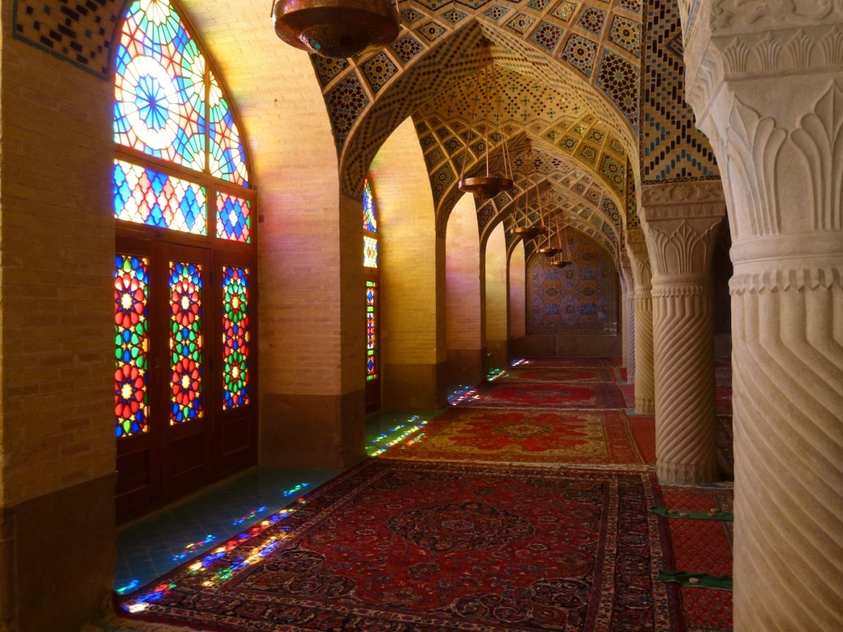
vitráže
sú sklenené plochy zložené z rôznofarebných, výtvarne koncipovaných skiel
geometrické tvary, kaligrafia a islamské kvetinové témy
klasické princípy harmónie, jednoty a krásy formovaním a úpravy povrchu skla, maľbou, ktorá viac odhaľuje hĺbky vzoru a dekorácie
ozdoby veľkých mešít, ale aj pouličných lámp, ktoré osvetľovali moslimské mesta pred stovkami rokov
Vitráže mešity Nasirol Molok

Slide 15
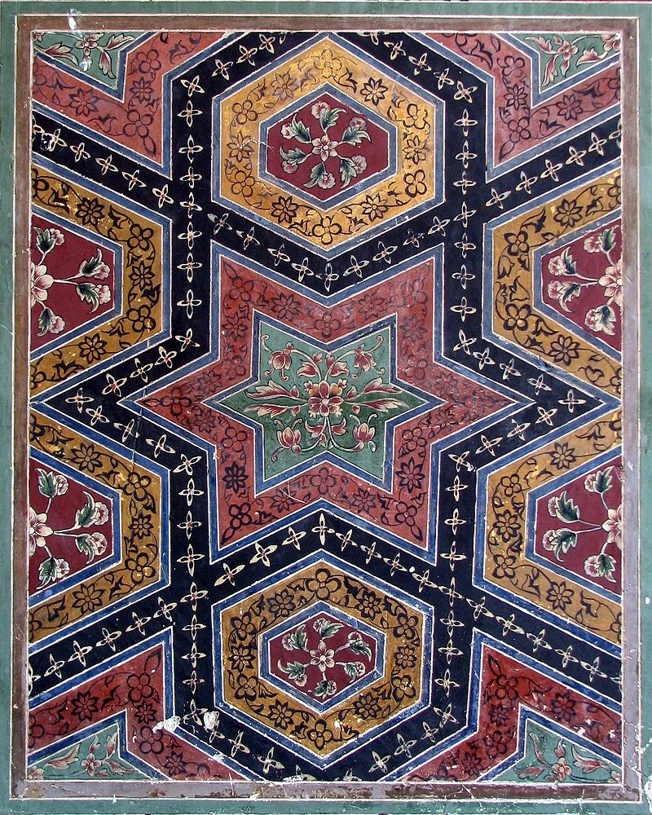
Arabesky
plošný dekoratívny prvok,
Využíva kaligrafiu alebo opakujúce sa geometrické tvary, ktoré sa často odrážajú vo forme rastlín a živočíchov
skrášľujú okná a vchody mešít, domov, trhov a hostincov
Výzdoba mešity Wazir khan v Pakistane

Slide 16
5 pilierov viery
Šaháda
Salá
Sawm
Zaká
Hadždž

Slide 17
Šaháda
Vyznanie viery
Ašhadu an lá 'iláha 'illa 'l-láh wa ašhadu 'anna muhammadan rasúlu 'l-láh
"Vyznávam, že nie je boha okrem Boha, vyznávam, že Muhammad je posol Boží."

Slide 19
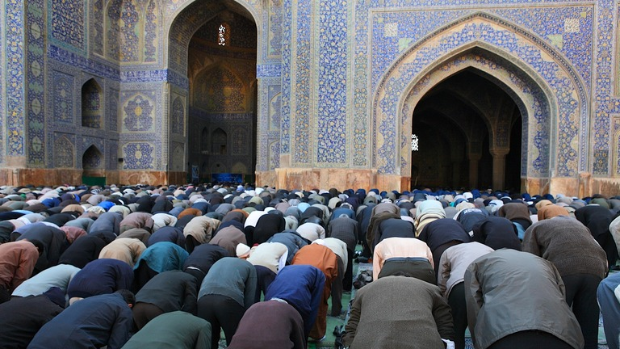
Salá
Modlitba 5 krát denne
Modliaci sa, musí byť čistý
Modliť sa v určitý čas
Vždy smerom k Mekke

Slide 20
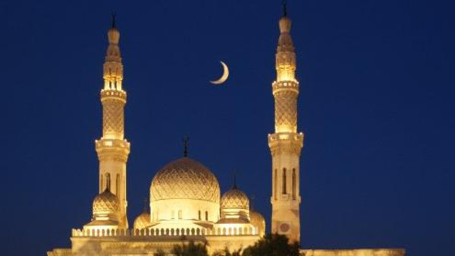
Sawm
Cez deň počas mesiaca Ramadán sa moslimovia zdržujú akéhokoľvek jedenia, pitia, fajčenia, pohlavného styku a iných pozemských radostí

Slide 21
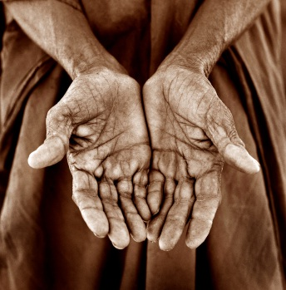
Zaká
povinná dávka, ktorá sa ročne odvádza islamskému štátu a je ďalej použitá predovšetkým na podporu ľudí, ktorí sa ocitli v núdzi. Ide o akýsi systém sociálnej pomoci. Odvod zaká je nielen dobročinnosť, ale aj povinnosť priamo spätá s islamským náboženstvom.

Slide 22
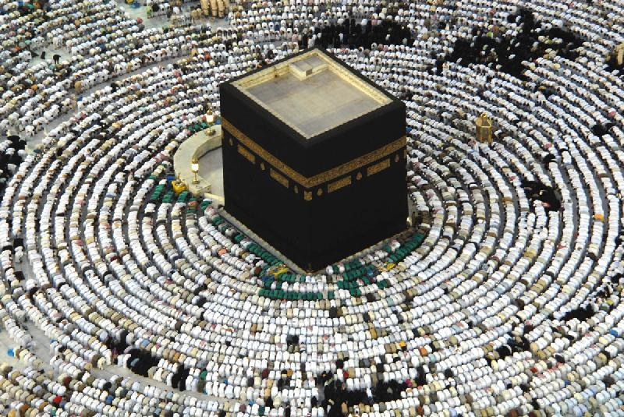
Hadždž
Aspoň raz za život púť do Mekky spojenú s mnohými rituálmi

Slide 23
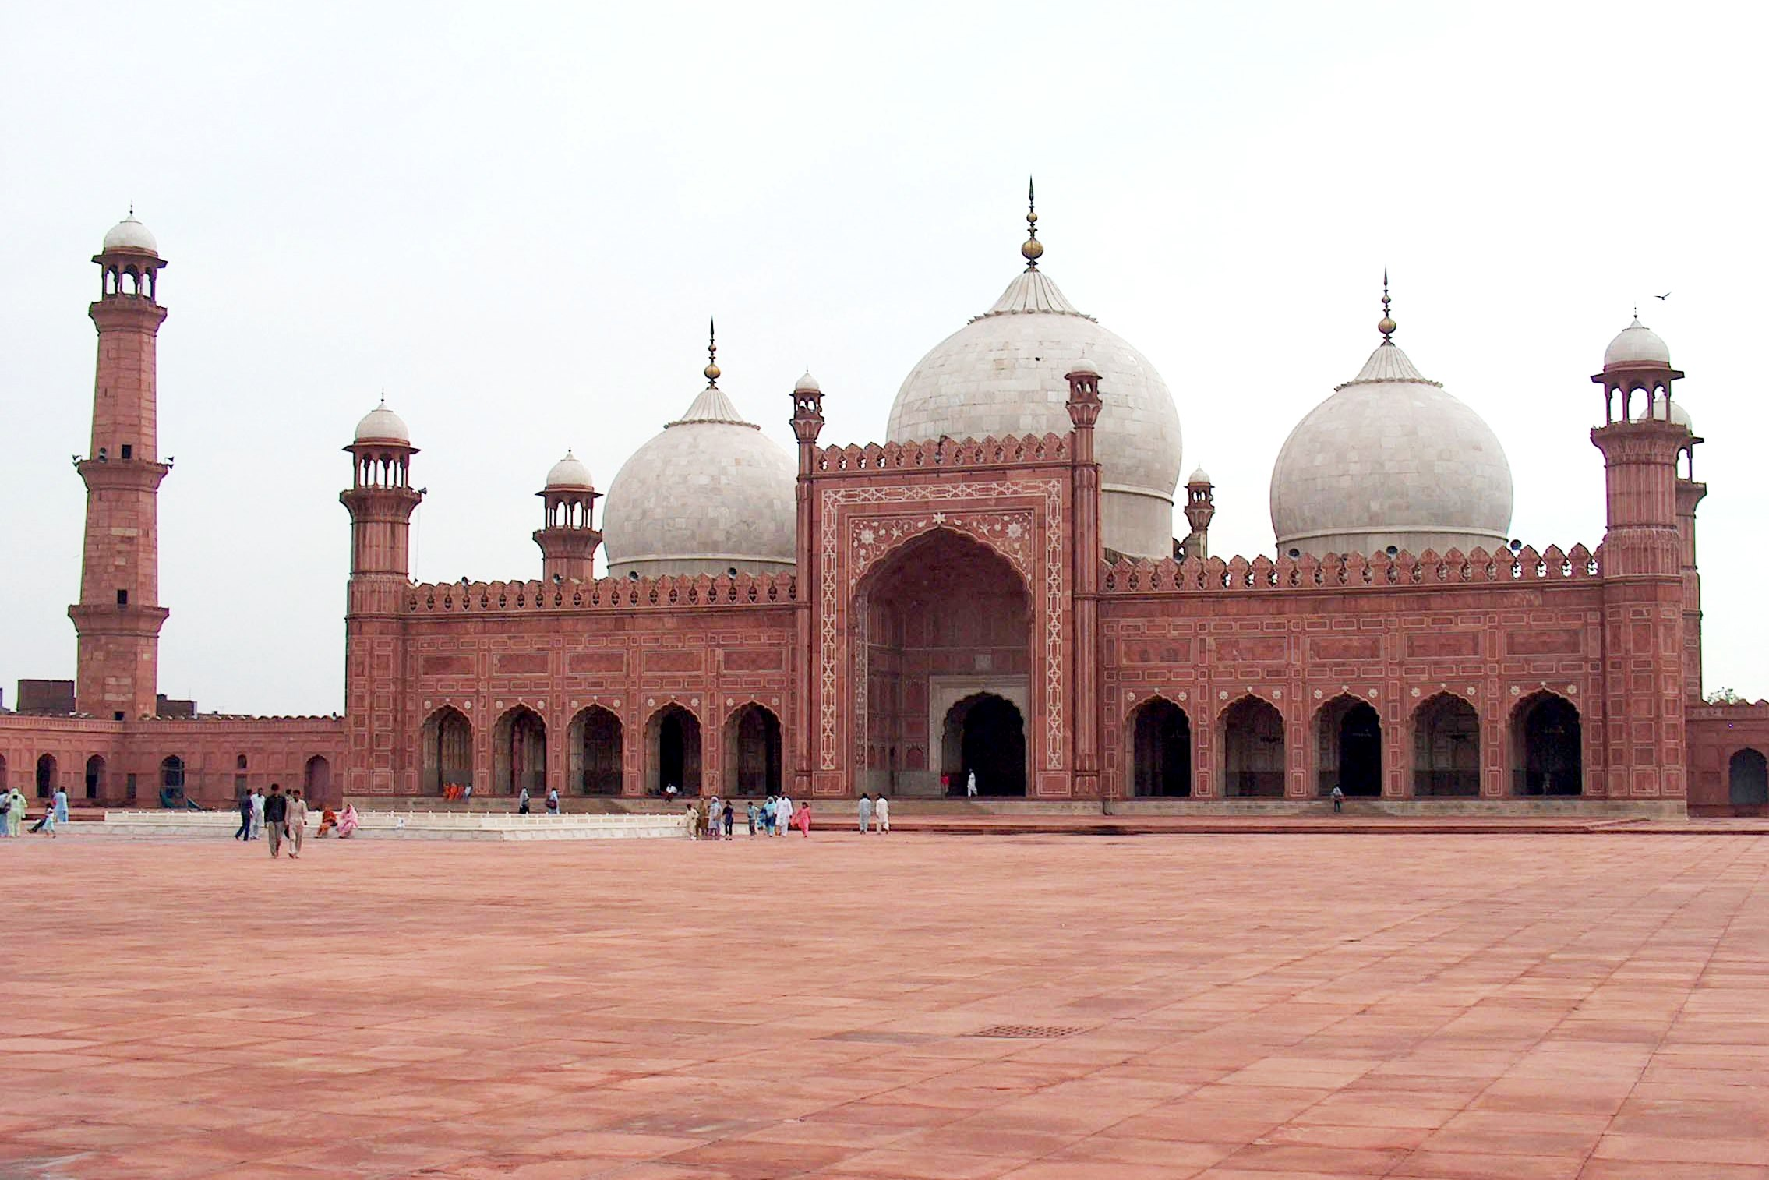
Mešita
Slúži najmä na vykonávanie modlitieb ale aj ako spoločenské centrum moslimov

Slide 24
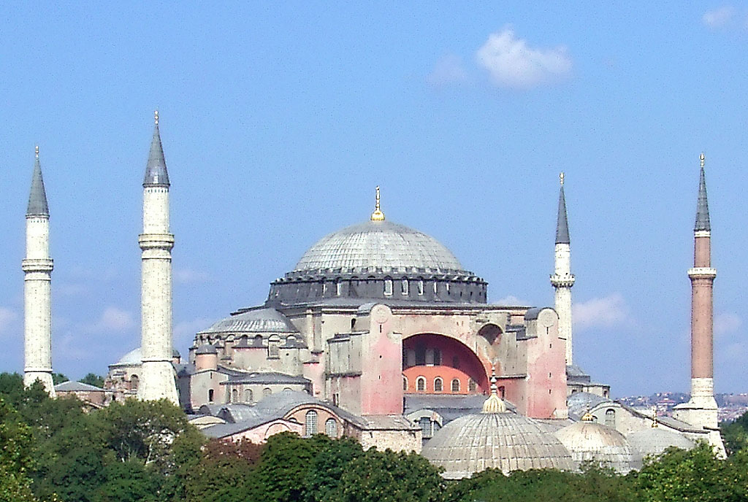

Slide 25
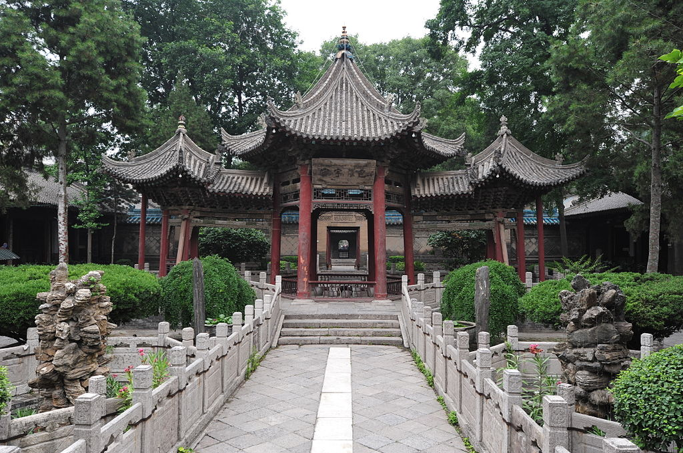

Slide 26
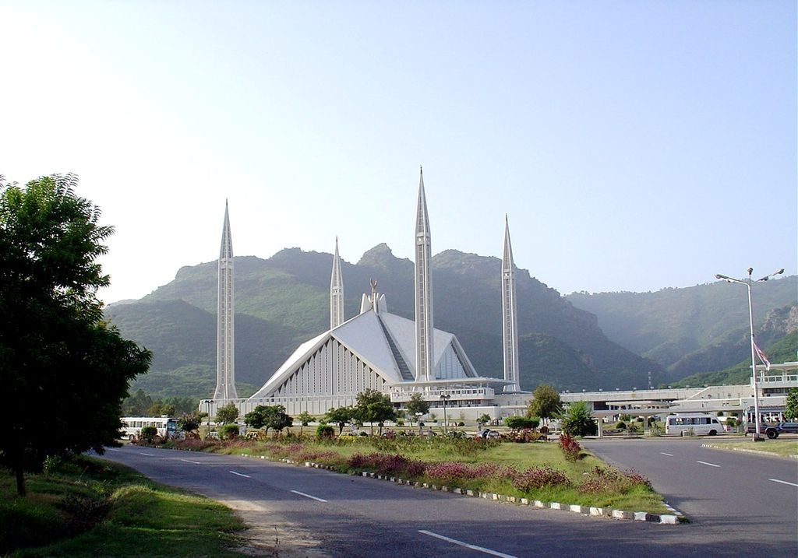

Slide 27
Žena-Moslimka

Slide 28
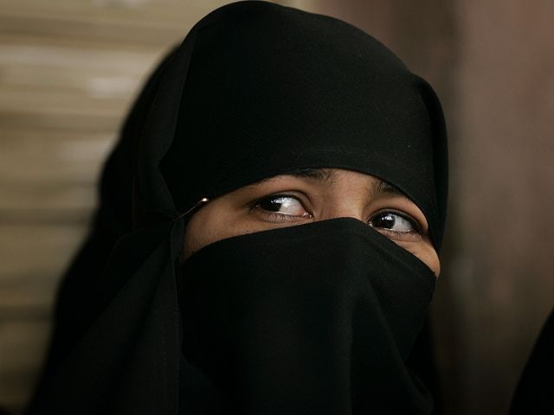
Postavenie ženy
Postavenie ženy v isláme formujú dva náboženské pramene.Islám je silne protiženský. Islám je prvotnou príčinou utláčania moslimských žien a zostává príčinou utláčaných moslimských žien a zostáva hlavnou prekážkou k zlepšeniu ich postavenia. Islám vždy považoval ženy za bytosti vo všetkých smeroch menejcenné: fyzicky, duševne aj morálne. Korán takisto ustanovuje postavenie ženy o stupienok nižšie ako mužove.

Slide 29
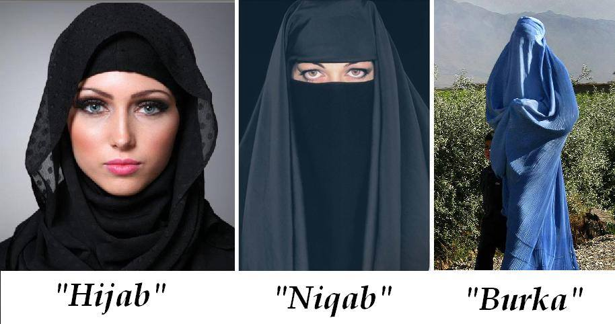
Zahaľovanie
Dobrovoľné zahaľovanie v islame tak podčiarkuje snahu žien získať úctu a rešpekt mužov a postavenie v spoločnosti aké im tradične prináleží. \"Pre väčšinu z nás nie je šatka len kusom látky. Je to výraz oddanosti a lásky k Bohu, viera, že Boh chce pre nás to najlepšie. Nenosíme ich pre manželov, otcov, ale z vnútorného presvedčenia, pretože krása je ako vzácny drahokam, ktorý sa neukazuje každému..
Svojím odevom hovoríme, že chceme byť vážené a rešpektované nie pre svoju krásu, ale pre inteligenciu a schopnosti. Nechceme byť predmetom sexuálnych predstáv a nechceme byť obťažované

Slide 30
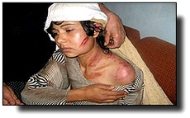
Násilie
Bitie žien Islám je právom kritizovaný, pretože Korán nariaďuje mužom biť neposlušné ženy, pokiaľ pokračujú v spornom správaní voči mužom. Následkom tohoto sa tento aspekt islámu stal predmetom odsudzovania, lebo mužom umožňuje fyzicky napadnúť svoju ženu.

Slide 31
Korán

Slide 32
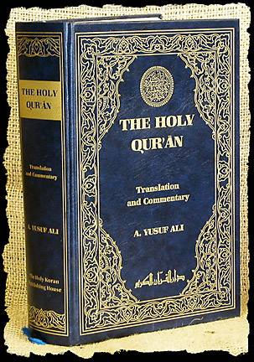
Korán je svätá kniha islamu. Obsahuje náboženské, etické, právne a kultové zásady a pravidlá konania. Korán bol zostavený v polovici 7. stor. z výrokov Mohameda. Moslimovia považujú Korán za božie zjavenie.
Korán sa delí na 114 kapitol zvaných súry, ktoré majú chiliastický a morálne náučný obsah. Jednotlivé súry sa delia na verše – áje – ktorých je v celom Koráne 6236

Slide 33
Zaujímavosti

Slide 34
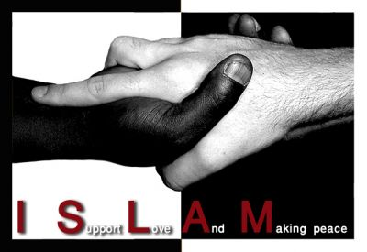
Prečo je Islam lepším náboženstvom
Islamské náboženstvo je azda jediné, ktoré v skutočnosti niekoľkokrát prikazuje, aby si každý moslim vážil kresťanov a židov.
V islamských krajinách často neexistuje sociálny systém.

Slide 35
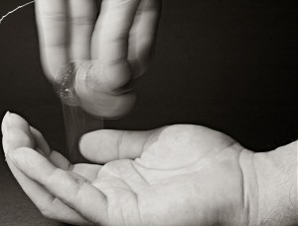
Prečo je Islam lepším náboženstvom
Islam priniesol solidárnosť voči chudobným
Požičať peniaze a pýtať si aj úroky je v islamských krajinách nemožné.
Moslim má prikázané plniť dobré skutky.

Slide 36
Islam na Slovensku
Islam nie je na Slovensku registrované náboženstvo.
Na Slovensku žije podľa odhadov okolo päťtisíc moslimov.
V sčítaní ľudu z roku 2011 sa k islamu prihlásili necelé dve tisícky.
Najviac moslimov na Slovensku sa stretáva v okolí Bratislavy, Košíc, Nitry či Levíc.

Slide 37
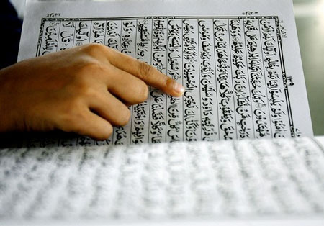
Moslimovia rešpektujú Ježiša.
Korán potvrdzuje jeho nepoškvrnené počatie.
Moslimovia neakceptujú kresťanské presvedčenie, že Ježiš bol synom Božím, hoci veria, že bol synom Márie.
Veria, že Ježiš nikdy nebol ukrižovaný.

Slide 38
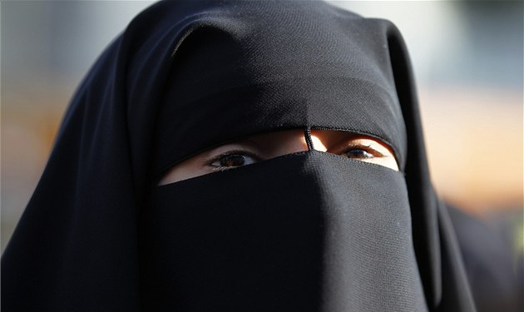
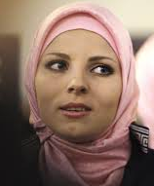
Zahaľovanie celej tváre nie je v Koráne nikde spomenuté. Platí, že nženy by mali mať zahalené ruky a šatkou prekryté vlasy.

Slide 39
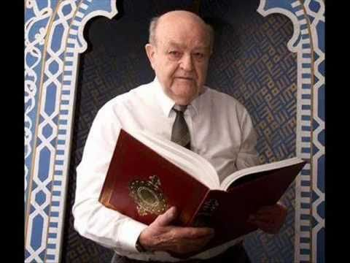
Muhammed Alí Šilhavý
Rodné meno a priezvisko: Přemysl Šilhavý
Patril medzi prvých československých moslimov.
Bol jeden z mála moslimov, ktorí sa k islamu otvorene hlásili a praktizovali ho aj v období komunizmu.
Po celý život sa snažil,
aby českí "nemoslimovia„
viac poznali, čo je
moslimská viera.

Slide 40
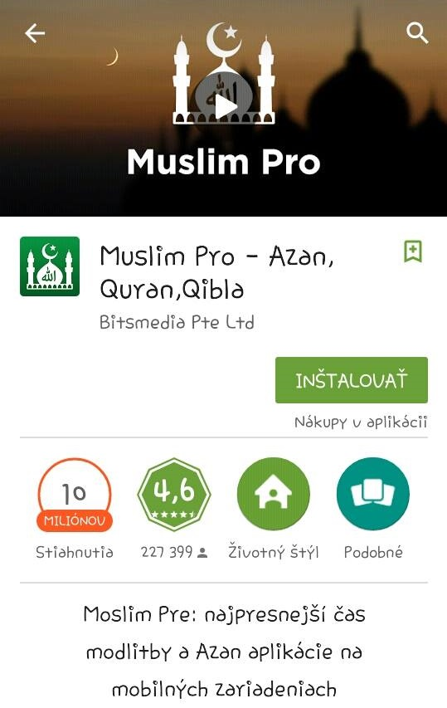
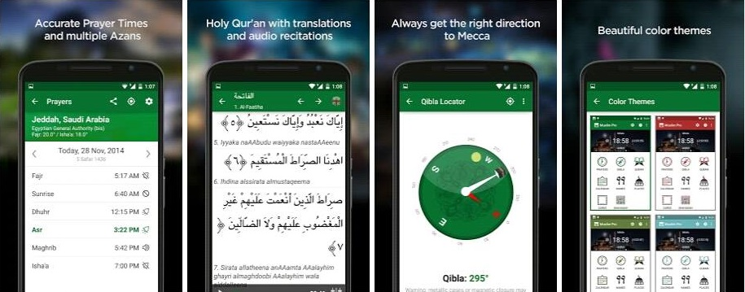
V súčasnosti existuje mobilná aplikácia pre moslimov, ktorá poskytuje moslimom veľa možností pre vyznávanie svojej viery.
Celosvetovo ju používa 15 miliónov užívateľov.

Slide 41
Islamský štát
Islamský štát je militantná organizácia resp. hnutie, ktoré býva označované aj ako džihádistická militantná skupina alebo teroristická skupina.
Jej cieľom je obnova kalifátu založeného na striktnej interpretácii islamského práva šaríja.
Organizácia patrí k sunitskému islamu.

Slide 42
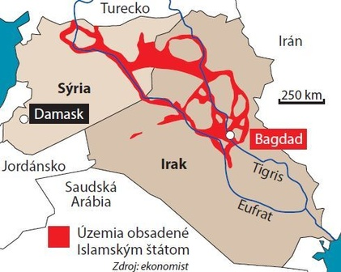
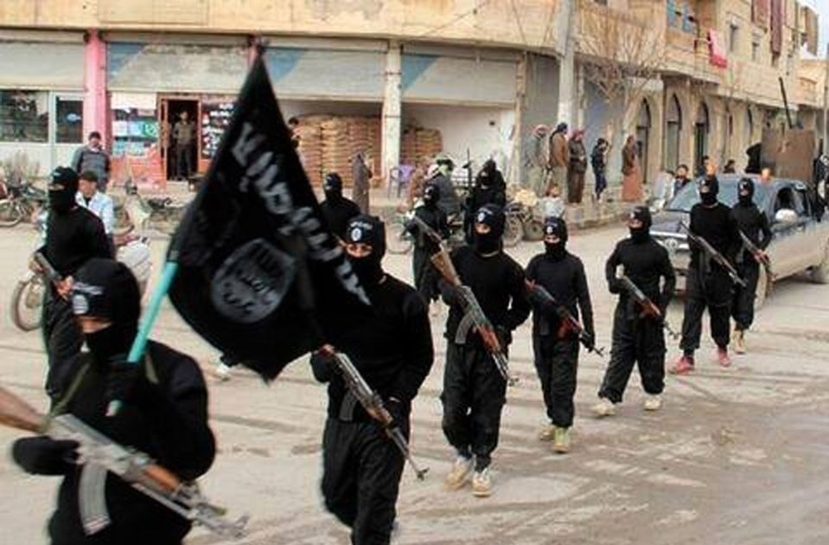
Islamský štát
V Sýrii má organizácia približne 50 000 bojovníkov a v Iraku 100 000 pričom v oboch štátoch rýchlo naberajú na sile.
Lídrom organizácie je od roku 2010 Abú Bakr Bagdádí.

Slide 43
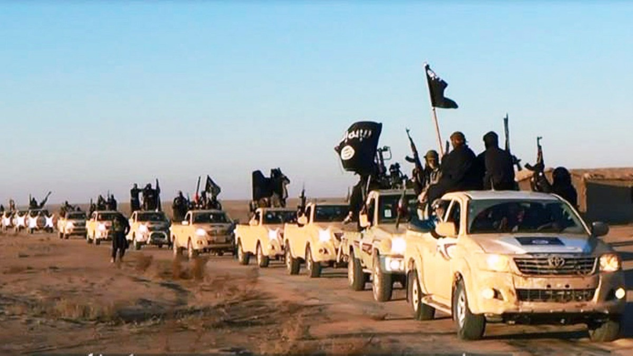
Kde sa to celé začalo
Militantní fundamentalisti predstavujú sunnitskú vetvu islamu. V roku 2011 začala v Sýrii zúriť občianska vojna medzi sunnitmi, ktorí bojovali proti šíitskym prívržencom režimu sýrskeho prezidenta Bášara al-Asada, počas ktorej sa hnutiu na oslabenom území podarilo posilniť svoju moc.

Slide 44
Zdroje
www.google.sk
www.islam-sk.sk
www.zaujimavostizosveta.eu
www.etrend.sk
www.wikipedia.org
http://www.fanar.gov.qa/Understand/czech/islamicart.html

Slide 45
